Slide 1

Introdução ao CSS
Cascading Style Sheets (Folhas de Estilo em Cascata).
É a linguagem utilizada para definir a aparência visual de páginas HTML.
Enquanto o HTML organiza o conteúdo, o CSS cuida do visual.

Slide 2
Objetivos
Entender o que é CSS e sua importância.
Aplicar estilos em páginas HTML.
Utilizar CSS inline, interno e externo.
Trabalhar com seletores básicos.
Alterar cores, fontes e tamanhos de texto.
Estilizar páginas criadas.

Slide 3
Separação entre estrutura e aparência
HTML → Estrutura
Define: títulos, parágrafos, imagens, formulários e Tabelas.
<h1>Minha Página</h1>
<p>Bem-vindo ao site.</p>
CSS → Aparência
Define: cores, fontes, tamanhos, espaçamentos e posicionamento.
<h1 style="color: blue;">Minha Página</h1>
<p style="font-size: 20px;">
Bem-vindo ao site.
</p>

Slide 4
Importância do CSS em sistemas web
Organização: Separa conteúdo do visual.
Reutilização: Um único arquivo CSS pode estilizar várias páginas.
Facilidade de manutenção: Alterações visuais podem ser feitas rapidamente.
Melhor experiência do usuário: Interfaces mais bonitas e profissionais.
Responsividade: Permite adaptar páginas para celular e computador.

Slide 5
Formas de Aplicação do CSS
Existem 3 formas principais:
Inline
Interno
Externo
CSS Inline
O CSS é aplicado diretamente na tag HTML.
Exemplo
<p style="color: red;">
Texto vermelho
</p>
Vantagens: Simples e rápido para pequenos testes.
Desvantagens: Difícil manutenção, código desorganizado e pouco reutilizável.

Slide 6
CSS Interno
O CSS fica dentro da própria página HTML utilizando a tag <style>. Exemplo:
<!DOCTYPE html>
<html>
<head>
<style>
h1 {
color: blue;
}
p {
font-size: 18px;
}
</style>
</head>
<body>
<h1>Título</h1>
<p>Parágrafo</p>
</body>
</html>
Vantagens: Melhor organização
Fácil para páginas pequenas
Desvantagens:
Não reutiliza estilos entre páginas

Slide 7
CSS Externo
O CSS é colocado em um arquivo separado.
No arquivo HTML acrescenta-se: <link rel="stylesheet" href=“estilo.css">
Arquivo estiloexterno.css
h1 {
color: green;
}
p {
font-size: 20px;
}
Vantagens:
Melhor prática profissional
Reutilização
Organização
Facilidade de manutenção
Desvantagem: Necessita arquivo separado

Slide 8
Seletores Básicos
Seletores indicam quais elementos receberão estilos.
Seletor por Classe
Usa o atributo class.
HTML
<p class="destaque">
Texto importante
</p>
CSS
.destaque {
color: red;
font-weight: bold;
}
Características da Classe
Pode ser reutilizada
Vários elementos podem usar a mesma classe

Slide 9
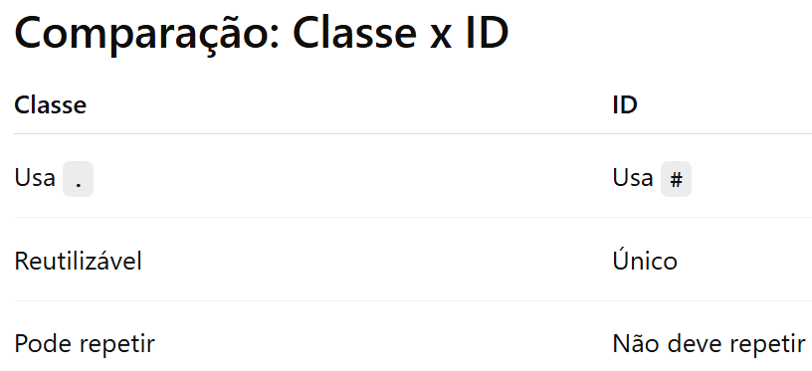
Seletor por ID
Usa o atributo id.
HTML
<h1 id="tituloPrincipal">
Meu Site
</h1>
CSS
#tituloPrincipal {
color: purple;
}
Características do ID
Deve ser único na página
Usado para elementos específicos

Slide 10
Cores e Fontes
color
Altera a cor do texto.
Exemplo
p {
color: #453BAD;
}
background-color
Altera a cor de fundo.
Exemplo
body {
background-color: lightgray;
}
font-size
Define o tamanho da fonte.
Exemplo
h1 {
font-size: 40px;
}
font-family
Define a fonte do texto.
Exemplo
p {
font-family: Arial;
}
font-weight
Define a espessura da fonte.
Exemplo
h1 {
font-weight: bold;
}

Slide 11
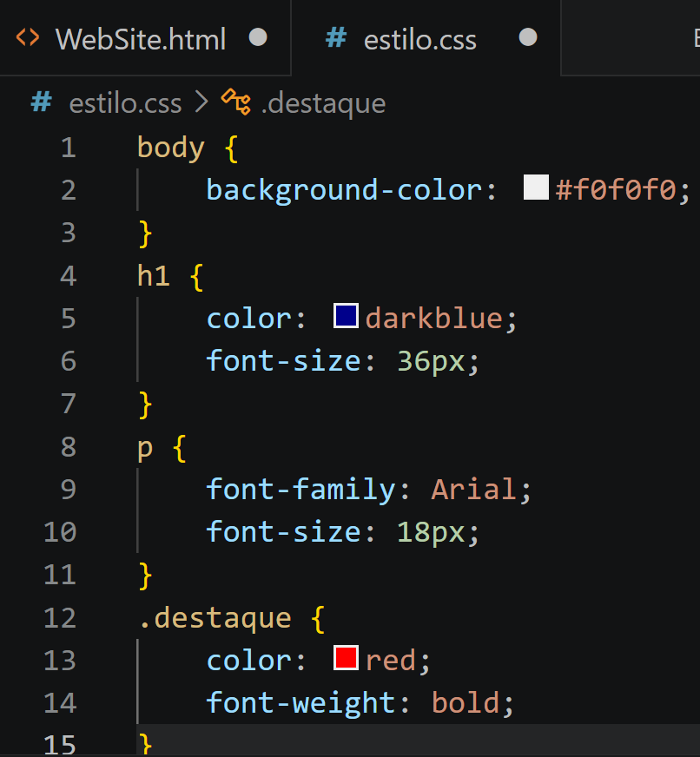
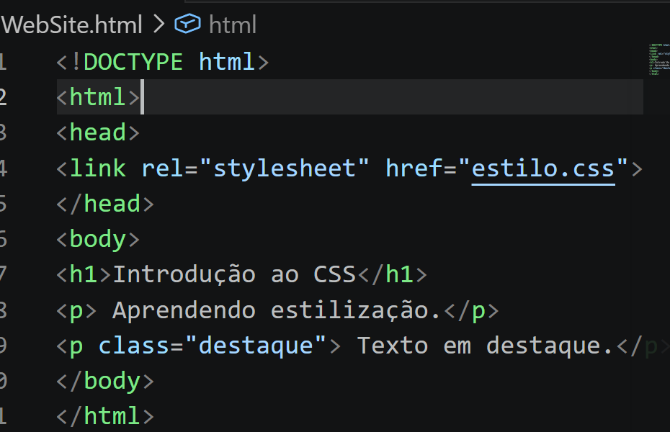
Exemplo completo
<!DOCTYPE html>
<html>
<head>
<link rel="stylesheet" href= "estilo.css" >
</head>
<body>
<h1>Introdução ao CSS</h1>
<p>
Aprendendo estilização.
</p>
<p class="destaque">
Texto em destaque.
</p>
</body>
</html>
//Salvar como o nome estilo.css:
body {
background-color: #f0f0f0;
}
h1 {
color: darkblue;
font-size: 36px;
}
p {
font-family: Arial;
font-size: 18px;
}
.destaque {
color: red;
font-weight: bold;
}

Slide 12
Exercício proposto
Criar um arquivo CSS com o nome estilosite.css para estilizar uma página HTML com o nome estilosite.html contendo:
-Um breve texto, imagem
-A cor da letra deverá ser azul escuro
-Adicionar negrito
-Utilizar tamanhos de texto distintos
-Criar um cadastro de clientes contendo nome, endereço e email com botão de enviar e um botão de limpar

Slide 13
Conclusão
Melhor Utilizar CSS Externo pois é mais organizado e profissional.
A nomeação da classes é o ponto fundamental.

